Slide 1
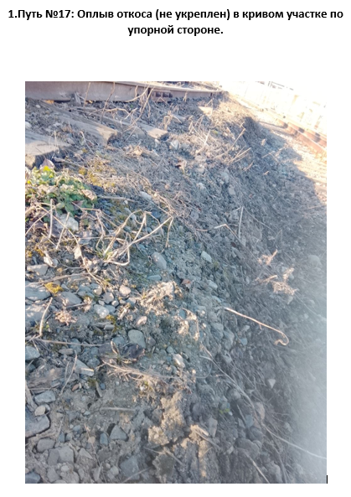
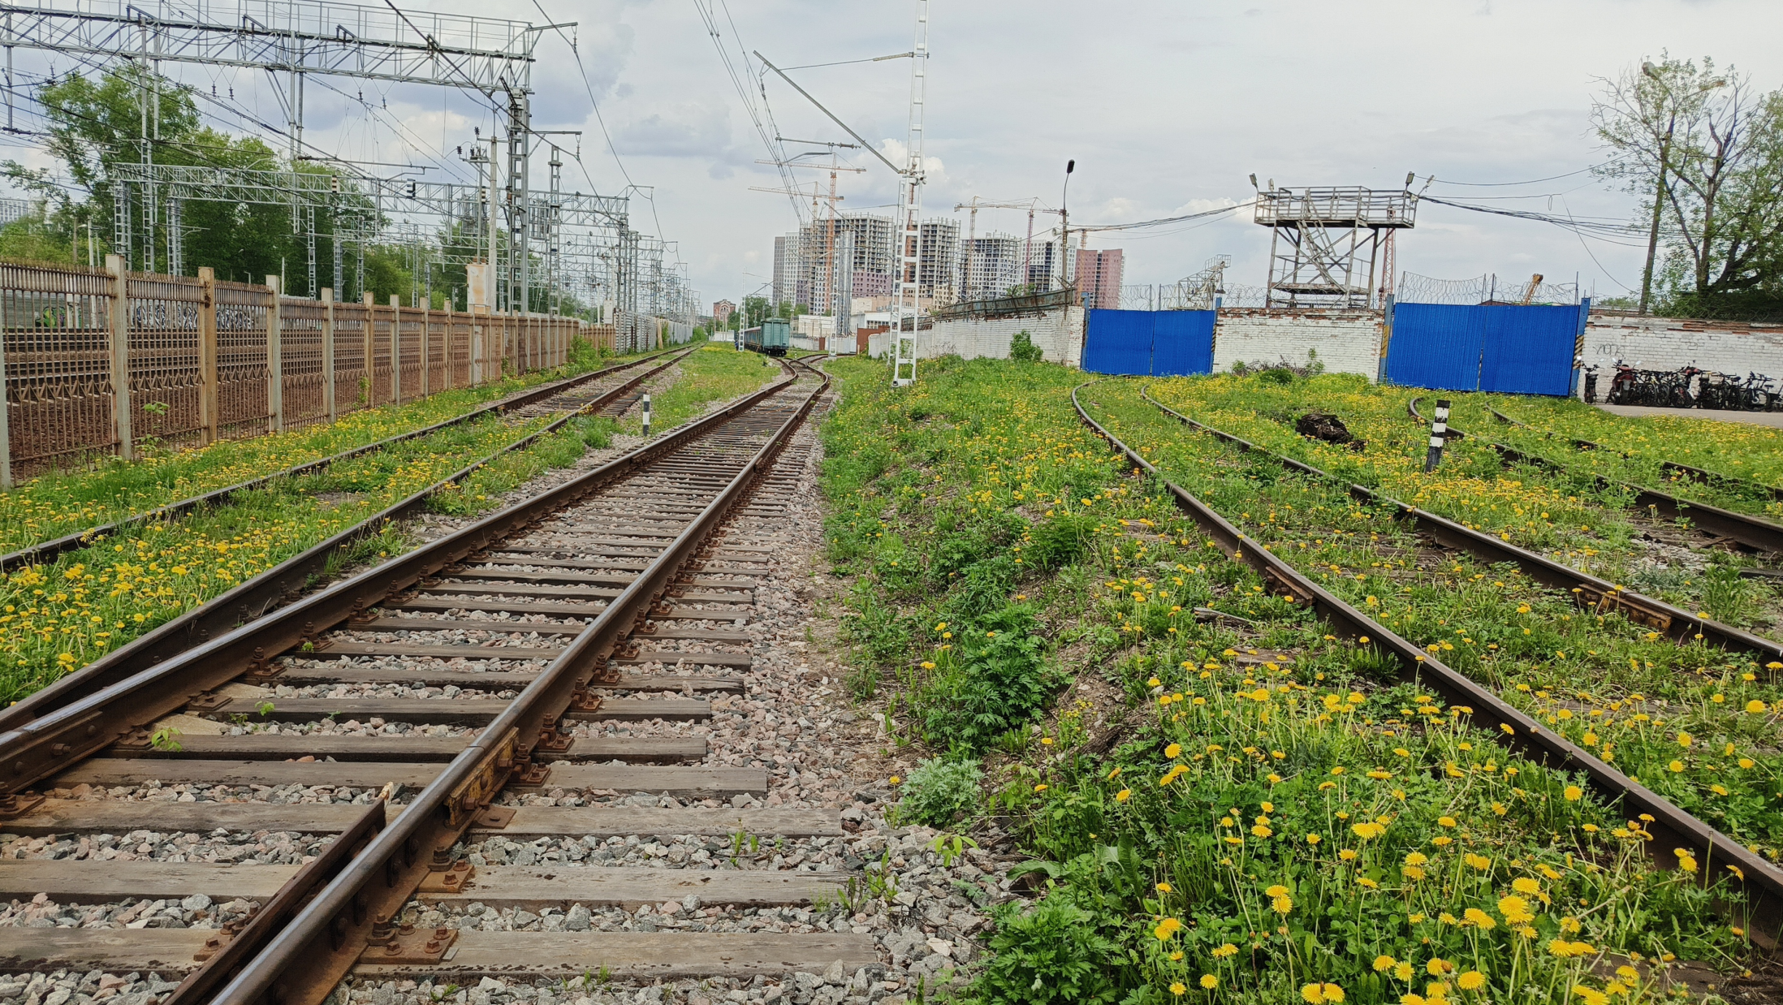
Обкаточные пути. На пути №2 производились работы по переносу стрелочного перевода СП№8 в новое проектное положение с переименованием в СП№40, а также перекладка части ж/д пути №1. Данные работы выполнялись без изменения существующих высотных отметок, соответственно откос высотой 0,5 м. был ранее. В проектные объёмы укрепление откоса пути №18 не входило, договором указанные работы не предусматривались.

Slide 2
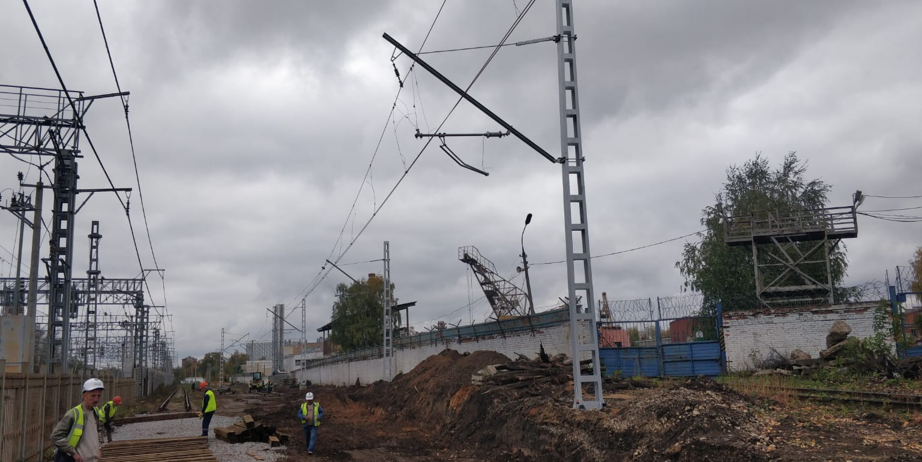
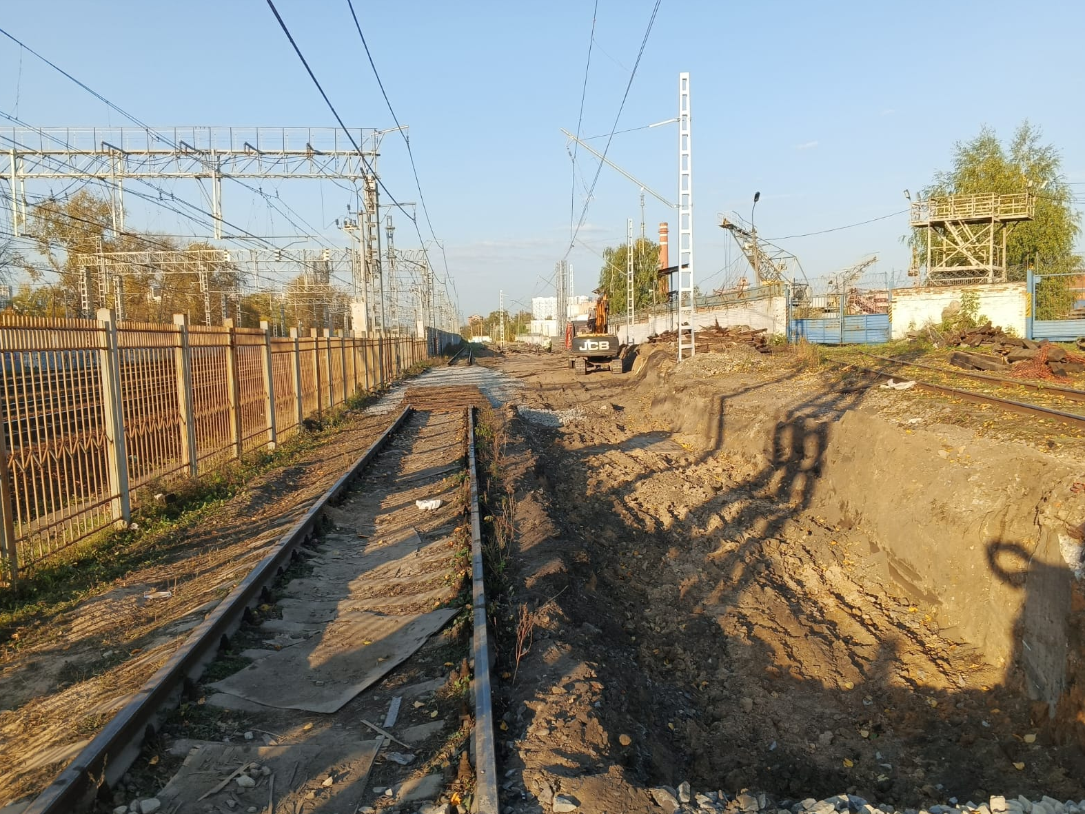
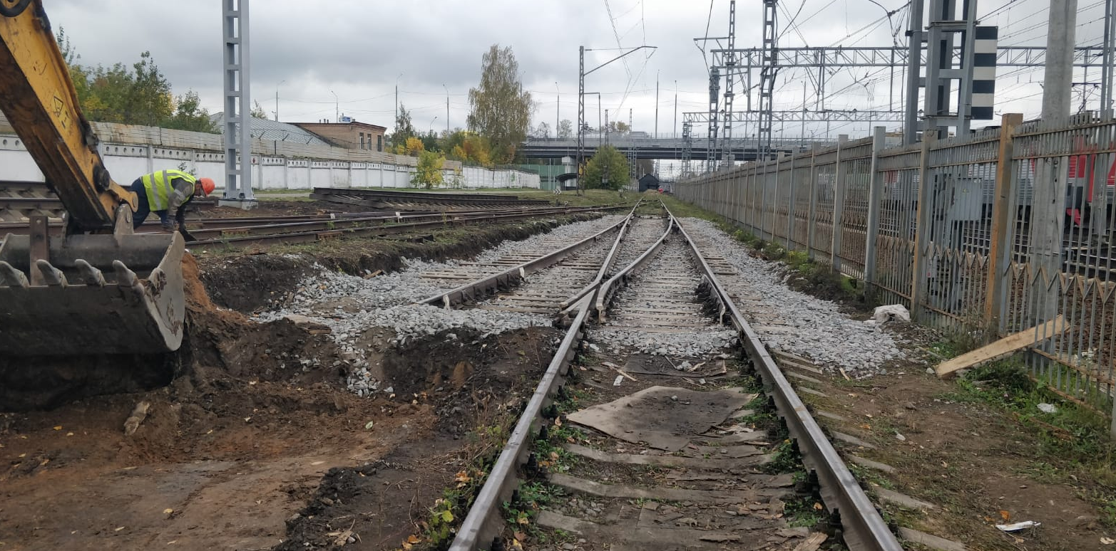
Фотоотчет с места выполнения работ, сентябрь 2023г.

Slide 3
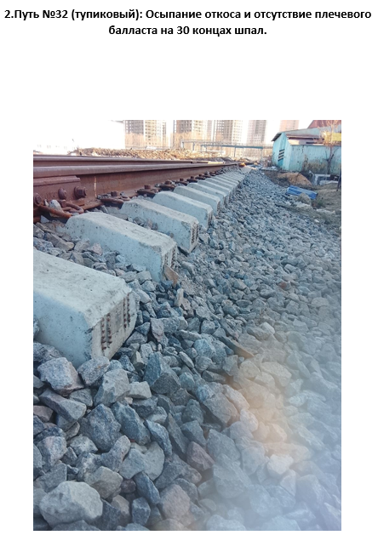
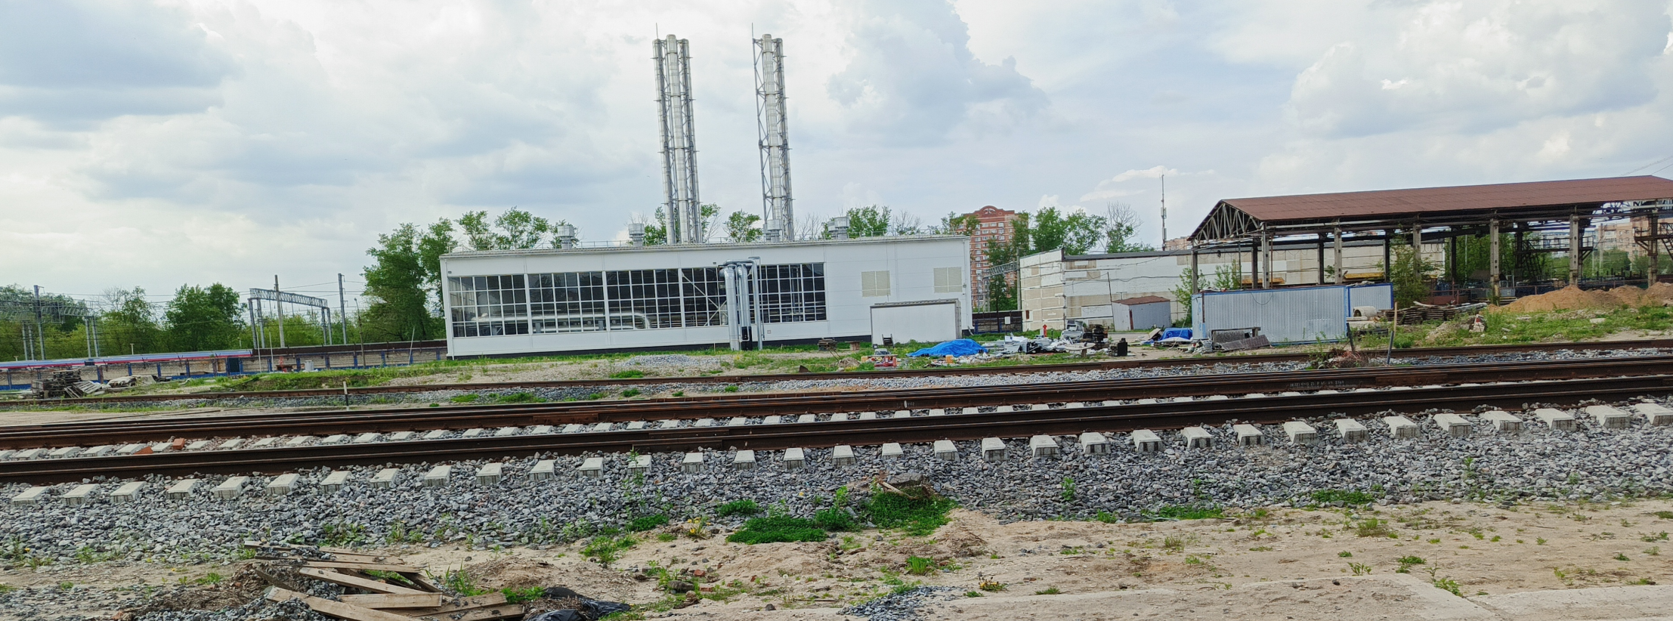
Это ж/д путь №36 (тупиковый).
Вдоль указанного места тупикового пути отсутствует какие-либо элементы благоустройства (бордюры, лотки и пр.), как естественные упоры для щебеночного балласта путей. В связи с отметкой пути выше 1 м. происходит разрушение призмы в процессе эксплуатации путей.

Slide 4
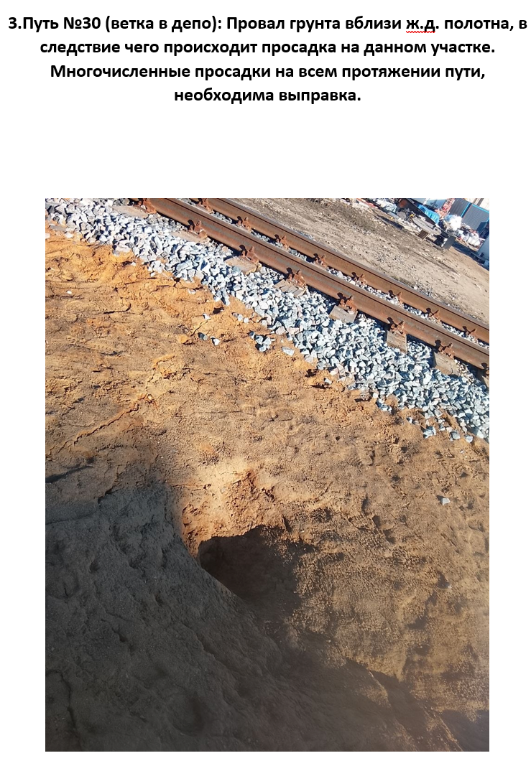
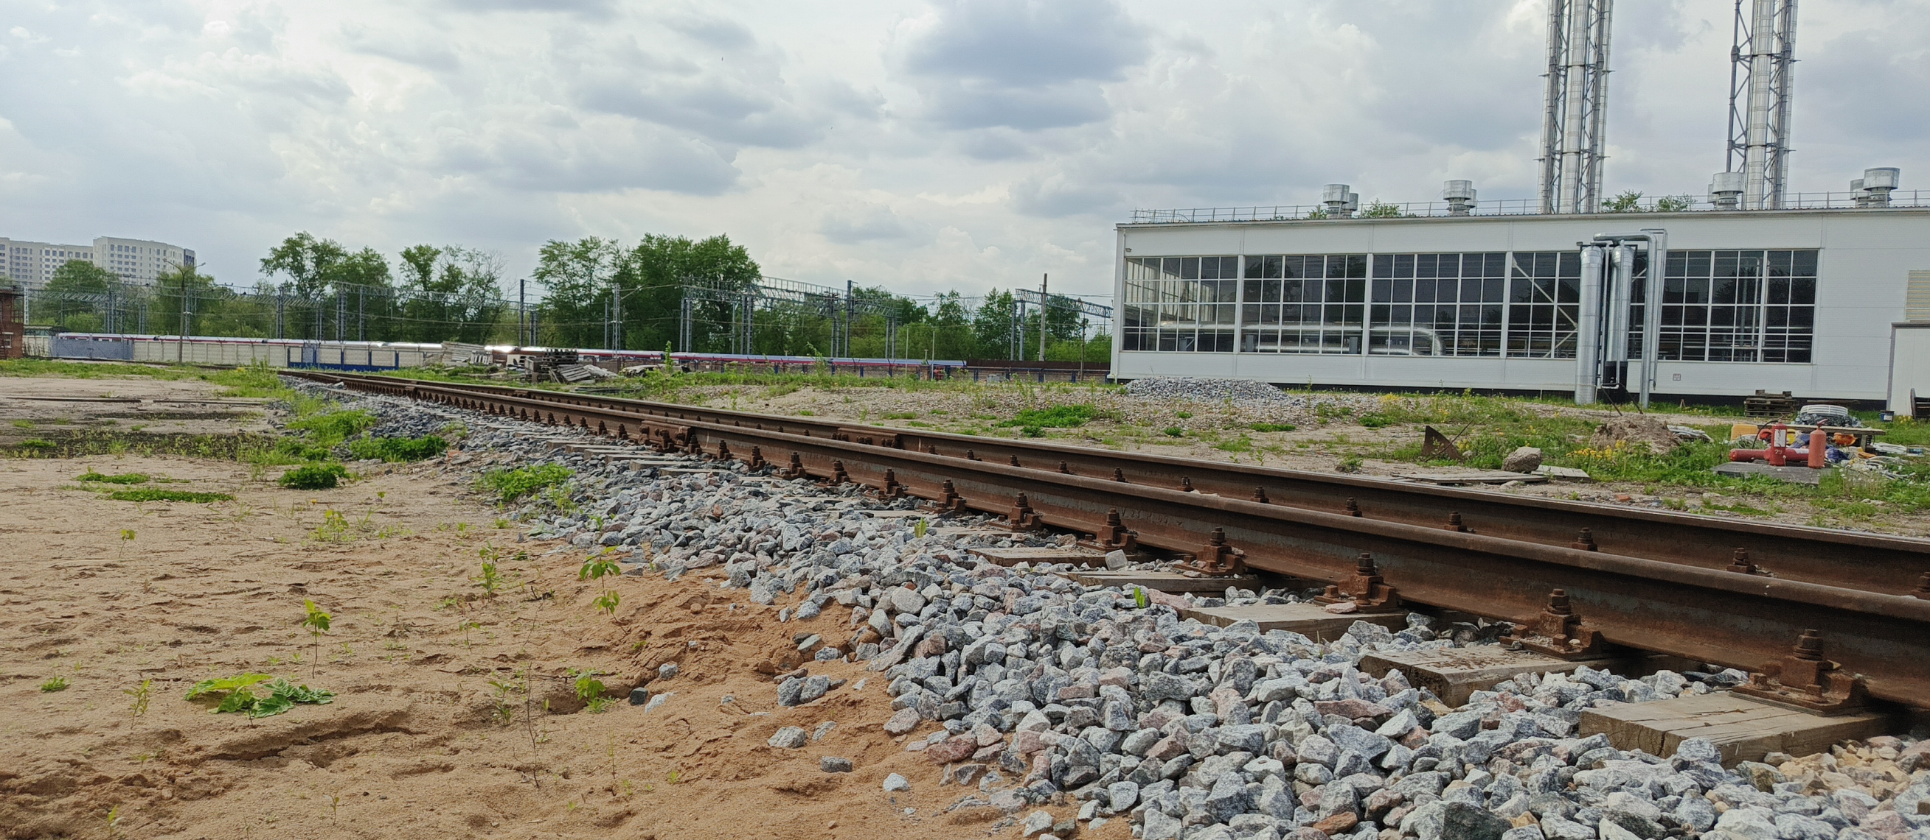
Работы по строительству пути №30 производились согласно утверждённой РД, которая не подразумевала собой замещение техногенного грунта и демонтаж (ликвидацию) скрытых инженерных сетей и сооружений.
В процессе ликвидации провала грунта весной 2024г., был локально выполнен демонтаж остатков части ёмкости с технической солью, не отображенной на геоподоснове. Так же, в оси построенного пути, согласно изысканий, находятся и другие подземные сооружения, которые не были демонтированы должным образом и просто скрыты под слоем грунта. Их разрушение в грунте, влечёт за собой провалы и просадки.
Многочисленные просадки имеются на участке пути №30 от СП46 до ГП№44, выправка пути будет выполнена в ближайший срок, в рамках срока гарантийного периода.

Slide 5
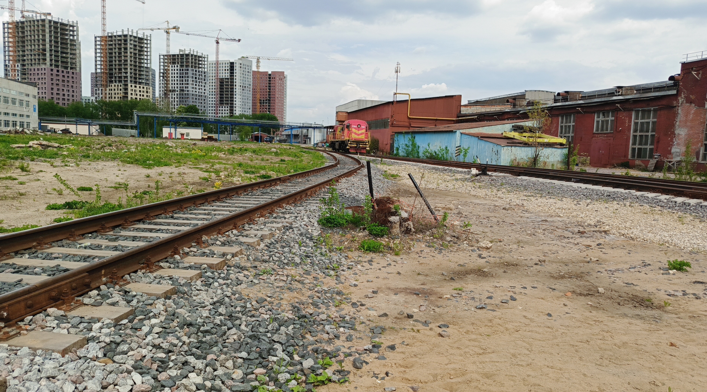
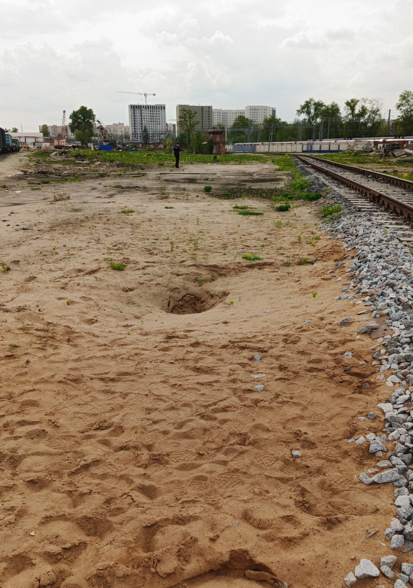

Slide 6
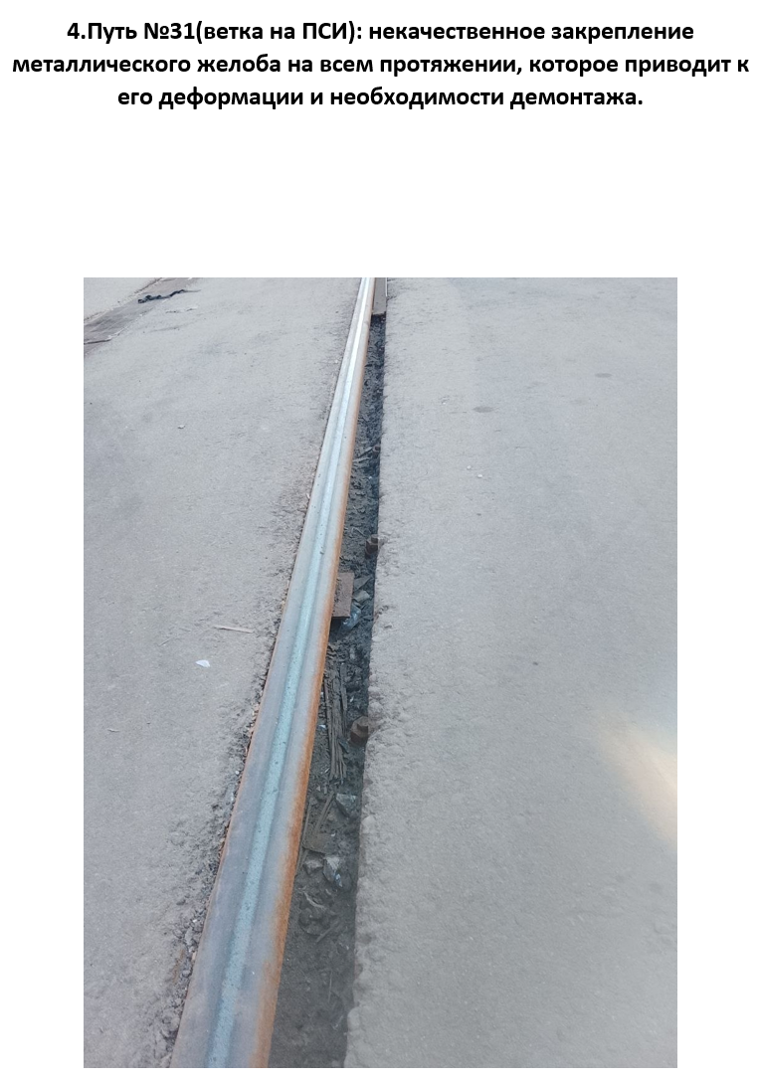
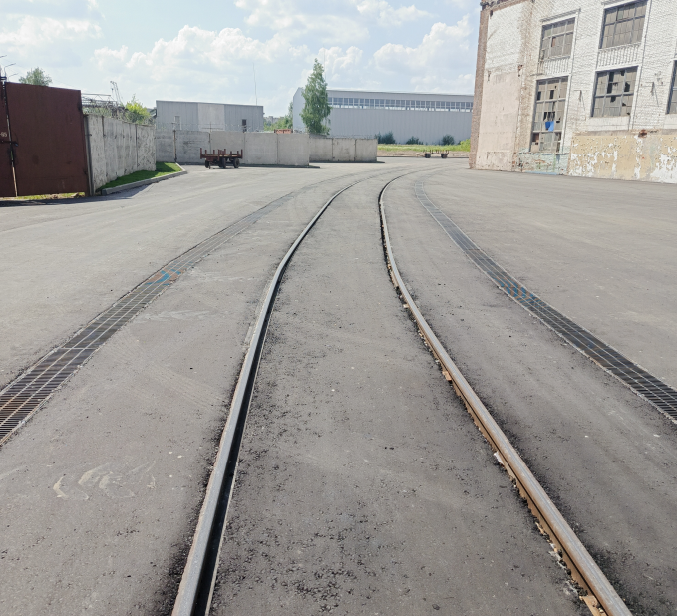
Монтаж закладных МС был выполнен согласно проекту, в котором указан шаг крепления закладных деталей. Согласно предоставленных фото видно, что закладные повреждены механическим способом, вследствие выполнения манёвров грузовой техники на путях. В связи с чем, ряд закладных полностью отсутствует, часть, вследствие повреждений, потеряли геометрические формы, описанные в замечаниях.

Slide 7
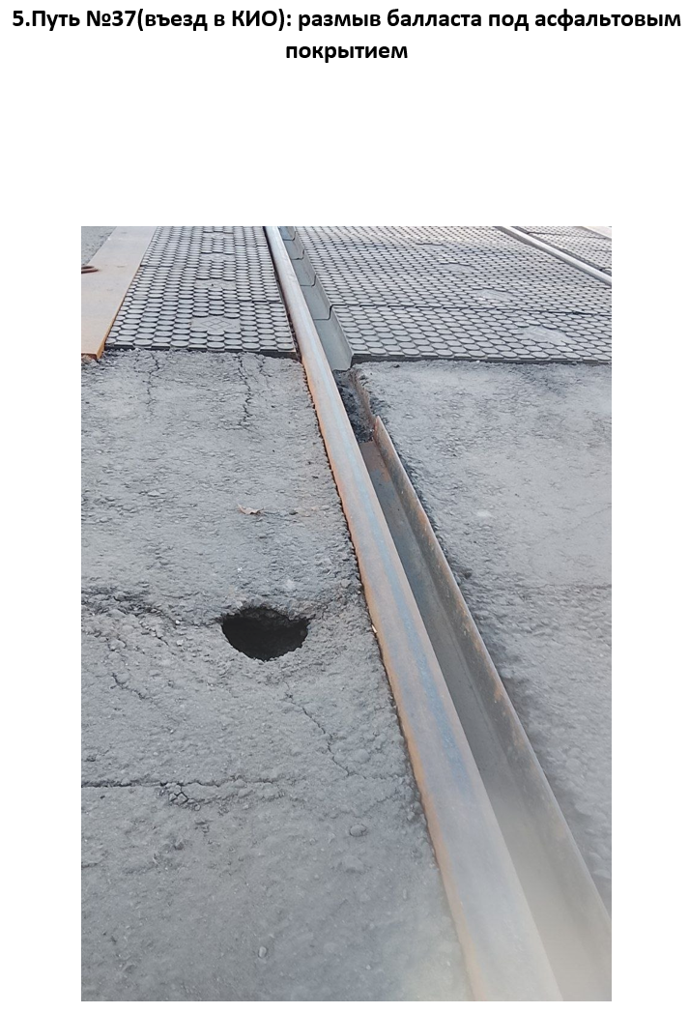
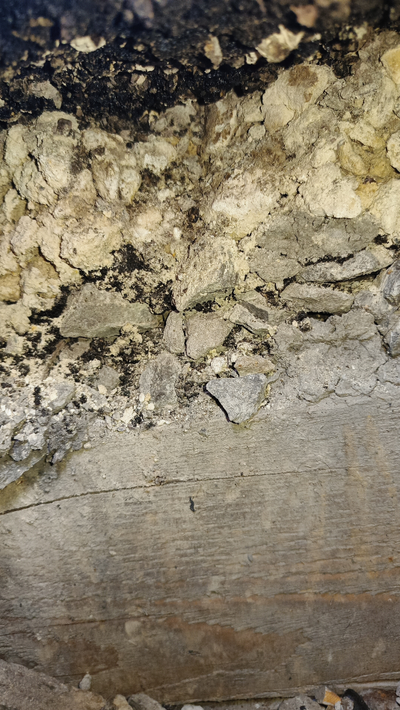
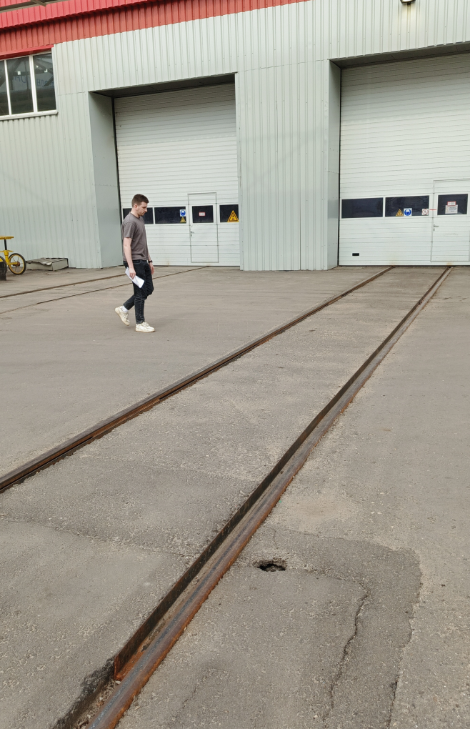
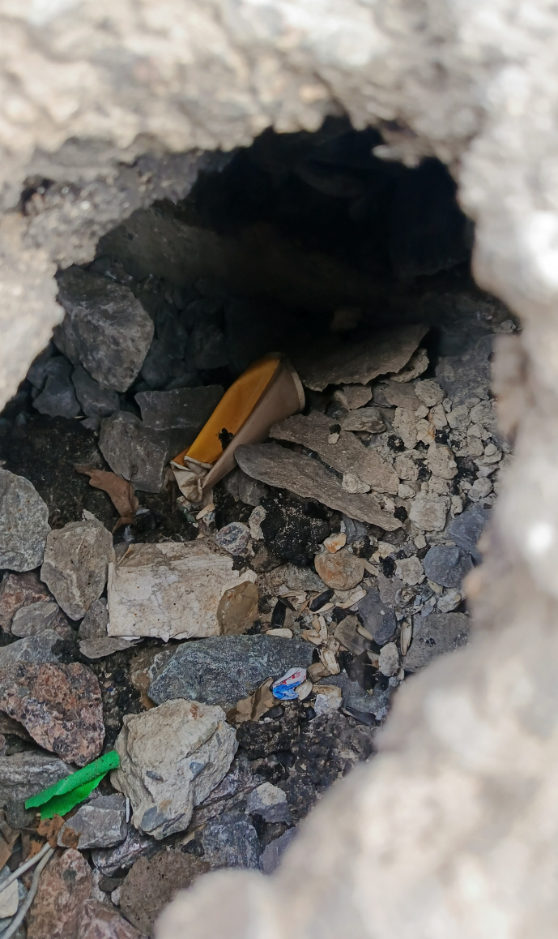
По факту ж/д путь №35. В асфальте присутствует отверстие, диаметром 100мм, при осмотре наблюдается размыв балластного слоя под слоем асфальта. Причину появления отверстия в асфальтовом покрытии и последующего размыва подстилающих слоёв надо определить комиссионно, с участием специалистов завода и подрядных организаций. Для определения характера её возникновения и методики устранения причин и последствий. Предварительная дата комиссионного осмотра 08.07.2026г.

